Slide 1
Filtros dinámicos de última fecha con Power BI
Alternativas con DAX y Power Query

Slide 2




Raúl Vinuesa Arjona
1
Logo kabel
Subheading or paragraph Segoe UI Regular 13pt
Consultant Data Engineering
raul.vinuesa.arjona@avanade.com
2
Logo repsol
Subheading or paragraph Segoe UI Regular 13pt
3
Origen ALbacete
Subheading or paragraph Segoe UI Regular 13pt

Slide 3
Agenda
01
Problema
02
Necesidad del cliente
Filtros de fecha de selección única
no son dinámicos
Filtrar últimos datos disponibles de manera dinámica
Filtros dinámicos de última fecha con Power BI. Alternativas con DAX y Power Query
03
Solución propuesta
04
Demo
Opción DAX
Opción Power Query

Slide 4
Problema
Limitaciones filtros de fecha Power BI
Slicers de fecha relativa: muestran el ultimo día, pero mi set de datos puede no tener datos de ayer (fines de semana, festivos, …). No deja ver días anteriores
Slicers de fecha de selección única: guardan el valor filtrado por el que el informe se subió al servicio de Power BI. No cambian con el paso de las actualizaciones diarias, es selección fija y no dinámica
Ejemplo:

Slide 5
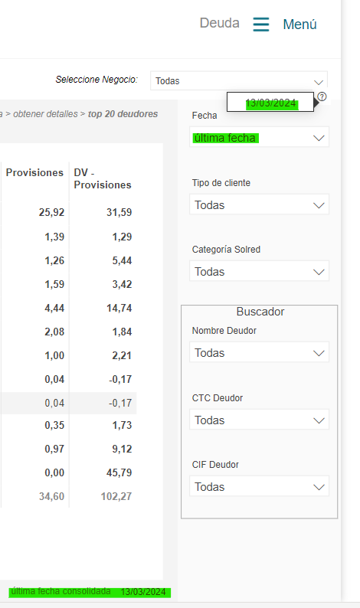
Necesidad
Filtrar últimos datos disponibles de manera dinámica
¿Cómo?
- Construcción de un slicer de fecha dinámica en
base al último registro con datos.

Slide 6
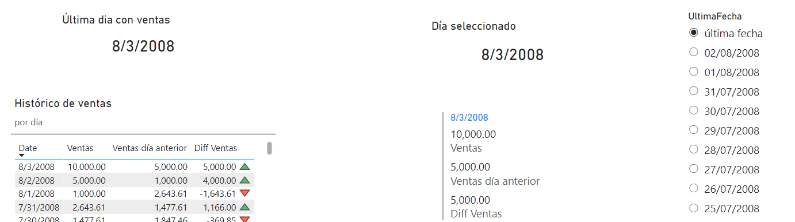
Solución
Construcción de un slicer de fecha de selección única dinámica en base al último registro con datos
Opción DAX: columna calculada
Opción Power Query: función M

Slide 7
Demo

Slide 8
¡Gracias!
raul.vinuesa.arjona@avanade.com

